Slide 1
EMPORIO e CARITAS
Spunti per il discernimento Altavilla – 15 ottobre 2022

Slide 2
Preghiera iniziale
Padre nostro che sei nei cieli sia santificato il Tuo nome venga il Tuo Regno sia fatta la Tua volontà come in cielo così in terra. Dacci oggi il nostro pane quotidiano rimetti a noi i nostri debiti come noi li rimettiamo ai nostri debitori e non abbandonarci alla tentazione ma liberaci dal male.
Amen

Slide 3
Inno alla carità (Prima lettera ai Corinzi) di San Paolo di Tarso
Se anche parlassi le lingue degli uomini e degli angeli, ma non avessi la carità, sarei un bronzo risonante o un cembalo che tintinna.
Se avessi il dono della profezia e conoscessi tutti i misteri e tutta la scienza e avessi tutta la fede in modo da spostare le montagne, ma non avessi la carità, non sarei nulla.

Slide 4
Inno alla carità (Prima lettera ai Corinzi) di San Paolo di Tarso
Se distribuissi tutti i miei beni per nutrire i poveri, se dessi il mio corpo per essere arso,
e non avessi la carità, non mi gioverebbe a nulla.
La carità è paziente, è benigna la carità;

Slide 5
Inno alla carità (Prima lettera ai Corinzi) di San Paolo di Tarso
la carità non invidia, non si vanta, non si gonfia, non manca di rispetto, non cerca il proprio interesse, non si adira, non tiene conto del male ricevuto, ma si compiace della verità;
tutto tollera, tutto crede, tutto spera, tutto sopporta.

Slide 6
Inno alla carità (Prima lettera ai Corinzi) di San Paolo di Tarso
La carità non verrà mai meno.
Le profezie scompariranno; il dono delle lingue cesserà, la scienza svanirà;
conosciamo infatti imperfettamente,
e imperfettamente profetizziamo; ma quando verrà la perfezione, sparirà ciò che è imperfetto.

Slide 7
Inno alla carità (Prima lettera ai Corinzi) di San Paolo di Tarso
Quando ero bambino, parlavo da bambino,
pensavo da bambino, ragionavo da bambino.
Da quando sono diventato uomo, ho smesso le cose da bambino.
Adesso vediamo come in uno specchio, in modo oscuro; ma allora vedremo faccia a faccia.
Ora conosco in parte, ma allora conoscerò perfettamente, come perfettamente sono conosciuto.

Slide 8
Inno alla carità (Prima lettera ai Corinzi) di San Paolo di Tarso
Ora esistono queste tre cose: la fede, la speranza e la carità;
ma la più grande di esse è la Carità.

Slide 9
EMPORIO e CARITAS
Spunti per il discernimento Altavilla – 15 ottobre 2022

Slide 10
Domande per riflettere insieme
Come vivi il tuo volontariato all'emporio?
Cos'è per te vivere la Carità?
Cosa vorresti che migliorasse il tuo servizio all'emporio?

Slide 11
Dal progetto…
L’Emporio è un punto di incontro e di scambio umano dove si potranno anche avviare iniziative di ascolto, di educazione alimentare e di accompagnamento all’autonomia.
L’Emporio, insomma, è e dovrà essere sempre di più un affare dell’intera comunità, in un’ottica di welfare generativo e non solo di puro assistenzialismo.

Slide 12
Dalle parole di S. Paolo VI
«Evidentemente la vostra azione non può esaurire i suoi compiti nella pura distribuzione di aiuto ai fratelli bisognosi. Al di sopra di questo aspetto puramente materiale della vostra attività, deve emergere la sua prevalente funzione pedagogica, il suo aspetto spirituale che non si misura con cifre e bilanci, ma con la capacità che essa ha di sensibilizzare»
DISCORSO DI PAOLO VI AI PARTECIPANTI
AL 1° INCONTRO NAZIONALE DI STUDI DELLA «CARITAS» ITALIANA
28 settembre 1972

Slide 13
Dallo Statuto Caritas
La Caritas Italiana è l'organismo pastorale costituito dalla Conferenza Episcopale Italiana al fine di promuovere, anche in collaborazione con altri organismi, la testimonianza della carità della comunità ecclesiale italiana, in forme consone ai tempi e ai bisogni, in vista dello sviluppo integrale dell'uomo, della giustizia sociale e della pace, con particolare attenzione agli ultimi e con prevalente funzione pedagogica.

Slide 14
Dalla Carta Pastorale
La presenza e l'azione della Caritas a partire dalle attese dei poveri sono comprensibili solo all'interno di una visione di Chiesa scaturita dalla riflessione del Vaticano II e della conseguente progettazione della Chiesa italiana.
La prima dimensione ecclesiale emergente dal concilio è quella rappresentata dall'icona di popolo di Dio, «adunato nel nome del Padre, del Figlio e dello Spirito Santo» (LG 4).

Slide 15
Dalla Carta Pastorale
È un popolo tenuto insieme dall'azione dello Spirito, che costruisce e articola la propria identità nell´ascolto e annuncio della Parola, nella celebrazione dei sacri misteri, nella testimonianza della carità: tutte e tre le dimensioni fanno parte dell'unico processo di evangelizzazione e vanno coltivate nella loro necessaria circolarità e complementarietà.
La testimonianza di carità è dunque inserita nel quadro dell´evangelizzazione; con la carità si annuncia e si rivela l'amore di Dio per l'uomo, si rende presente nella storia la grande verità: Dio ci ama
E per questo siamo chiamati a “favorire un’osmosi sempre più profonda fra queste tre essenziali dimensioni del mistero e della missione della Chiesa”
S. Giovanni Paolo II
Udienza per i 20 anni di Caritas Italiana 16/11/1991

Slide 16
Dal 1° rapporto sugli EMPORI
Il rapporto mette in luce tre punti di forza del “modello” empori solidali.
1) Il primo è il suo essere “nato dalla capacità di mettere in discussione prassi consolidate di aiuto materiale”: di fronte a persone e bisogni diversi da quelli tradizionali ci sono state “comunità capaci di scegliere alleanze inedite per costruire un servizio nuovo”. E ad attivare questa capacità “c’è sempre, come protagonista, un volontariato che sa costantemente cambiare e adattarsi”, insieme a imprese, professionisti, associazionismo non esclusivamente sociale, scuola, fino ai privati cittadini.

Slide 17
Dal 1° rapporto sugli EMPORI
2) Il secondo è la caratteristica degli empori di essere un servizio non solo “benefico”, ma anche rigoroso e competente: negli iter di accesso, nei sistemi di attribuzione del punteggio, nel definire “patti di accompagnamento” delle persone. Caratteri che li distinguono dai servizi “mordi e fuggi” di pura assistenza materiale, qualificandoli come tessere di percorsi più stabili di contrasto all’esclusione sociale.

Slide 18
Dal 1° rapporto sugli EMPORI
3) Gli empori infine costituiscono il “terminale di un sistema che provvede all’aiuto materiale nell’ambito di interventi fortemente relazionali e promozionali. Al collegamento pressoché costante ad un servizio di ascolto, si aggiungono le proposte di laboratori, percorsi formativi e culturali, non di rado aperti a tutta la cittadinanza: dalla cucina con gli avanzi alla gestione del bilancio familiare; dal risparmio energetico al piccolo artigianato; dalle riparazioni al cucito e al bricolage; fino al sostegno allo studio e all’educazione alimentare di cui beneficiano - anche in termini di possibilità di riscatto - soprattutto i bambini”.
Empori solidali in Italia: servizi competenti a contrasto delle povertà
Roma, 5 dicembre 2018 – XXXIII Giornata internazionale del volontariato

Slide 19
Domande per riflettere
In che modo in nostro emporio promuove la testimonianza di carità della comunità ecclesiale?
Quanto assolve la prevalente funzione pedagogica che caratterizza l’agire della Caritas?
E’ strumento pastorale di sensibilizzazione sul territorio?
Qual è il coinvolgimento attivo della rete ecclesiale?
In che misura supera la cultura assistenzialistica favorendo quella dell’incontro e della promozione umana?
Che rapporti ha con i Centri di Ascolto Caritas?

Slide 20
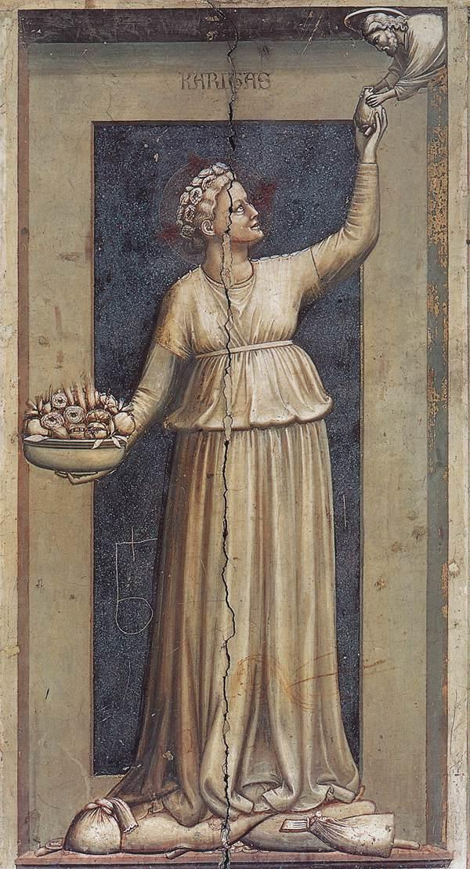
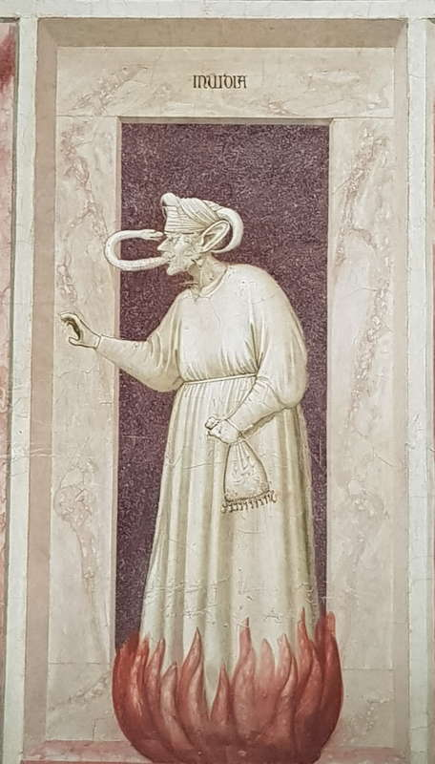
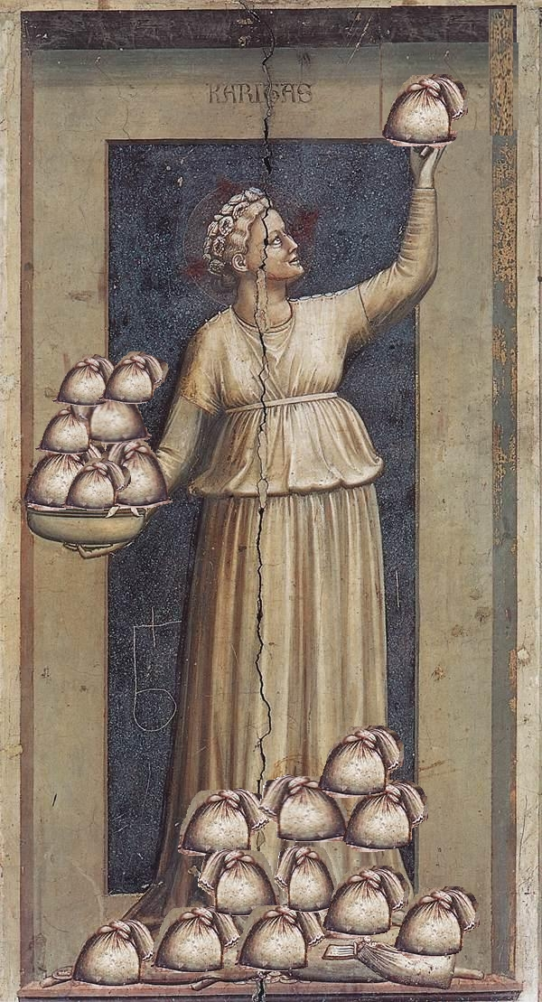
La Carità (Karitas) è un affresco (120x55 cm) di Giotto, databile al 1306 circa e facente parte del ciclo della Cappella degli Scrovegni a Padova.

Slide 21
Dal Vangelo secondo Matteo 14,13-21
In quel tempo, avendo udito [della morte di Giovanni Battista], Gesù partì di là su una barca e si ritirò in un luogo deserto, in disparte.
Ma le folle, avendolo saputo, lo seguirono a piedi dalle città. Sceso dalla barca, egli vide una grande folla, sentì compassione per loro e guarì i loro malati.
Sul far della sera, gli si avvicinarono i discepoli e gli dissero: «Il luogo è deserto ed è ormai tardi; congeda la folla perché vada nei villaggi a comprarsi da mangiare». Ma Gesù disse loro: «Non occorre che vadano; voi stessi date loro da mangiare». Gli risposero: «Qui non abbiamo altro che cinque pani e due pesci!». Ed egli disse: «Portatemeli qui». E, dopo aver ordinato alla folla di sedersi sull’erba, prese i cinque pani e i due pesci, alzò gli occhi al cielo, recitò la benedizione, spezzò i pani e li diede ai discepoli, e i discepoli alla folla.
Tutti mangiarono a sazietà, e portarono via i pezzi avanzati: dodici ceste piene. Quelli che avevano mangiato erano circa cinquemila uomini, senza contare le donne e i bambini.

Slide 22
EMPORIO e CARITAS
Spunti per il discernimento Altavilla – 15 ottobre 2022

